Slide 1
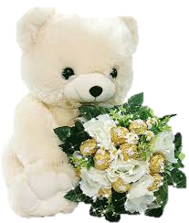
সবাইকে শুভেচ্ছা
নিশ্চয় ভালো আছ, তাই না?
কেমন আছ তোমরা?

Slide 2
শিক্ষক পরিচিতি
বিপ্রেশ চন্দ
সহকারি শিক্ষক
ব্রাহ্মণঝুলিয়া সঃপ্রাঃ বিদ্যালয়
ছাতক, সুনামগঞ্জ।

Slide 3
পাঠ পরিচিতি
শ্রেনিঃ প্রাক-প্রাথমিক
বিষয়ঃ গণিত
পাঠ শিরোনামঃ তুলনা করা
পাঠ্যাংশঃ লম্বা-খাটো

Slide 4
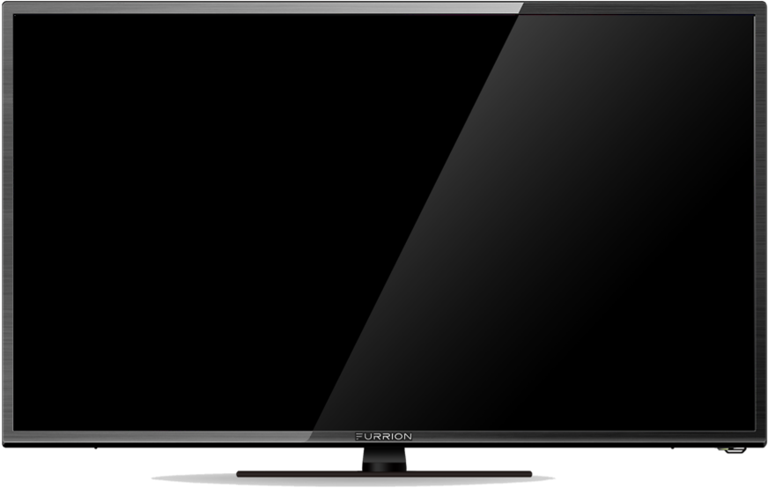
চলো একটি ভিডিও দেখি...

Slide 5
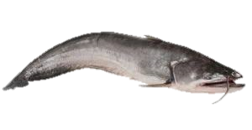
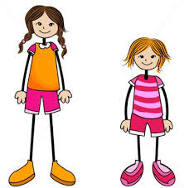
ছবিগুলো ভালো করে লক্ষ্য করো-
কী বুঝেছ?
লম্বা এবং খাটো

Slide 6
ছবিগুলোতে কী কোন পার্থক্য আছে?
ছবিগুলো কী সবই একই রকমের?
পার্থক্যকে আমরা আর কী বলতে পারি?
তুলনা করা
না
হ্যাঁ

Slide 7
আজ আমরা তুলনা করা
(লম্বা-খাটো) সম্পর্কে জানব

Slide 8
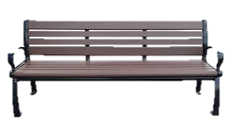
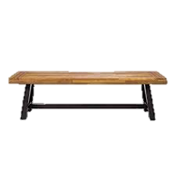
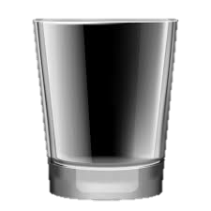
ছবিগুলো থেকে লম্বা ও খাটো আলাদাভাবে সাজাও
জোড়ায় কাজ
লম্বা
খাটো

Slide 9
শিখনফল
♦ বিভিন্ন জিনিষের মধ্যে তুলনা করতে পারবে

Slide 10
বাস্তব উপকরণ
প্রদর্শন
সহজলভ্য বাস্তব উপকরণ ব্যবহার করে বিভিন্ন জিনিষের মধ্যে লম্বা-খাটো সম্বন্ধে ধারণা দিব।

Slide 11
ছবি দেখে বল-
এখানে কে লম্বা? কে খাটো?
লম্বা
খাটো

Slide 12
কোন ঘরটা লম্বা? কোনটা খাটো?
লম্বা
খাটো

Slide 13
কোন গাছটা লম্বা? কোনটা খাটো?
লম্বা
খাটো

Slide 14
লম্বা কোনটি বলো-
মূল্যায়ন

Slide 15
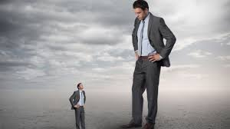
খাটো কে বলো-

Slide 16
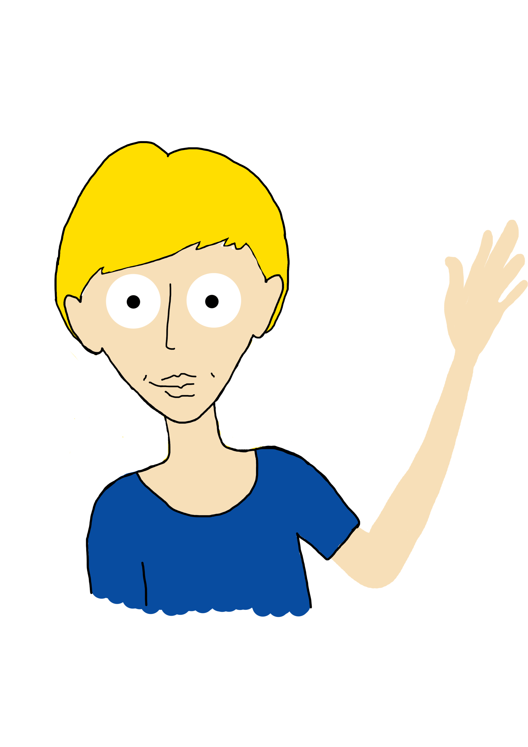
আগামী ক্লাশে আবার দেখা হবে
ঠিকমতো বাড়িতে যেও সবাই
ধন্যবাদ সবাইকে

